Slide 1
第8课 欧洲的思想解放运动

Slide 2
一、文艺复兴
（一）意大利文艺复兴的历史原因：
经济
14、15世纪，意大利一些城市商品经济发展，资本主义萌芽出现和发展。
根本原因
政 治
天主教的神权统治，教会神学禁锢人们思想
阶级
新兴资产阶级的壮大，要求建立适应资产阶级发展需要的思想文化。
文化
意大利有古希腊、罗马文化的大量遗存；从东方汲取大量文化养料。杰出人才聚集。中世纪西欧文化自身的传承与发展。
直接原因
黑死病的影响，使人们对宗教信仰进行反思与怀疑
经济基础决定上层建筑；社会存在决定社会意识，历史是合力的产物。

Slide 3
？
（二）文艺复兴的实质：
意大利
资本主义萌芽
意大利
文艺复兴
天主教神学占
统治地位
促 进
表  现
神权至上
资产阶级兴起
文艺复兴的实质：以学习和恢复希腊罗马古典文化为号召，实质上却是一场创立符合新兴资产阶级需要的新文化运动。
打着复兴古希腊罗马文化的旗号
主 张
主 张
矛盾
现实
创造财富
现世享乐
禁欲苦行
来世幸福
追求

Slide 4
（三）文艺复兴的精神内核：（核心思想）
？
精神内核：人文主义
人文主义思想的核心是要求以“人”为中心而非以“神”为中心，认为人是现实生活的创造者和主人，要求肯定人的价值和尊严。反对教会的腐败守旧和宣扬的禁欲主义。
人文主义就是一种为创造现世的幸福而奋斗的乐观进取的精神，是资产阶级的世界观。
核心思想：
（1）以人为中心，提升人的地位，肯定人的价值和尊严；
（2）反对禁欲主义，抨击教会腐败和守旧思想，崇尚理性；
（3）重视发挥人的才智和创造力，追求现世社会的幸福生活；
（4）提倡探索人与自然的奥秘。
彰显人性的光辉

Slide 5
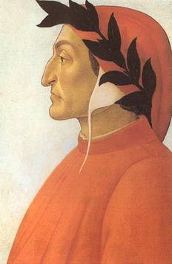
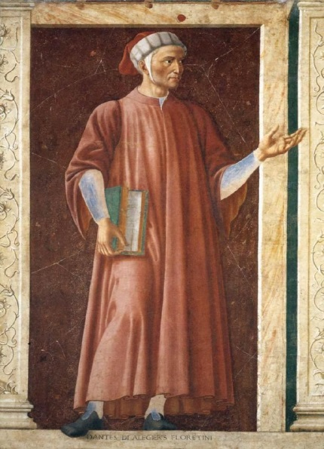
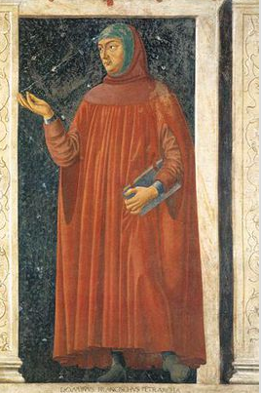
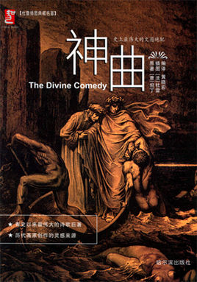

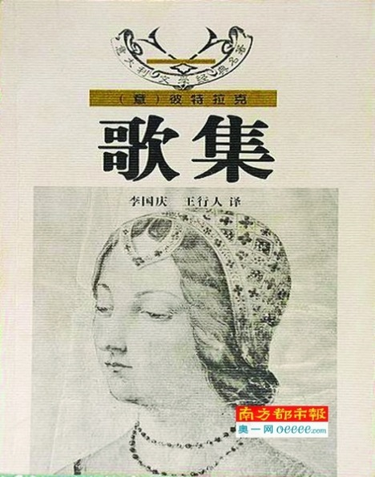
（四）文艺复兴的伟大成就：（人文主义的体现）
（1）初期： 意大利“文学三杰”——但丁、彼特拉克、薄伽丘
恩格斯:他是旧时代的最后一位诗人，同时又是新时代最初一位诗人。
薄伽丘的《十日谈》与《神曲》比肩，被誉为“人曲”。
彼特拉克的《歌集》，作者被誉为“人文主义之父”。
特点：讽刺教会的封建腐朽，宣扬人性的自由。

Slide 6
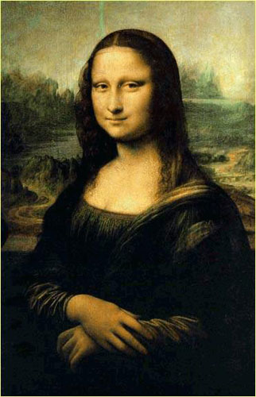
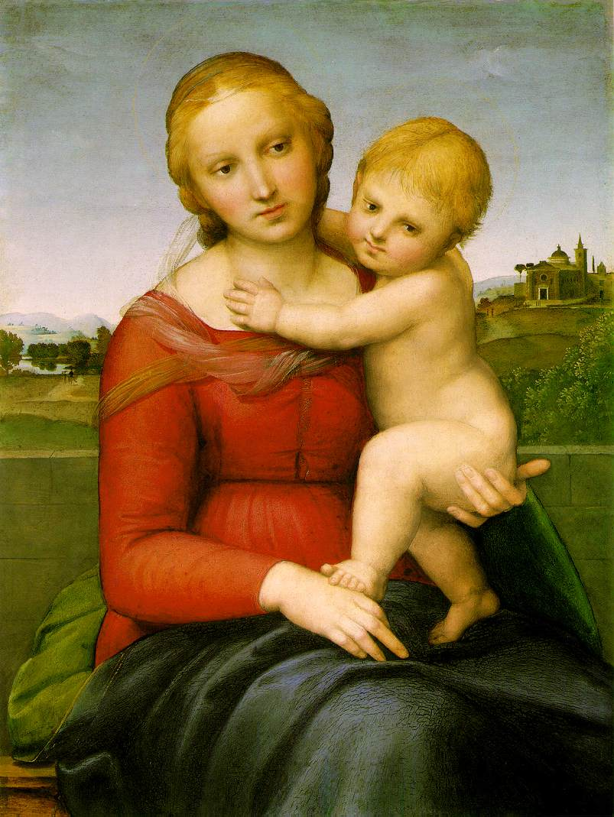
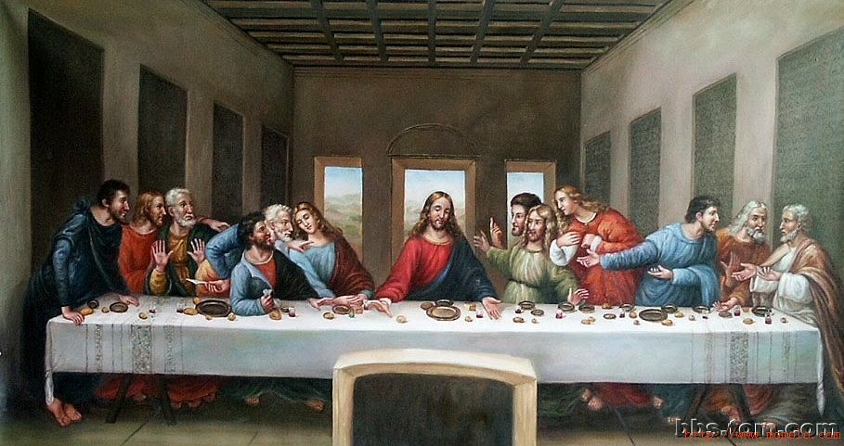
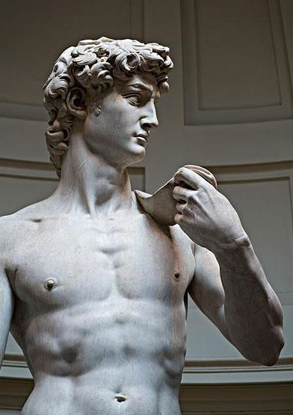
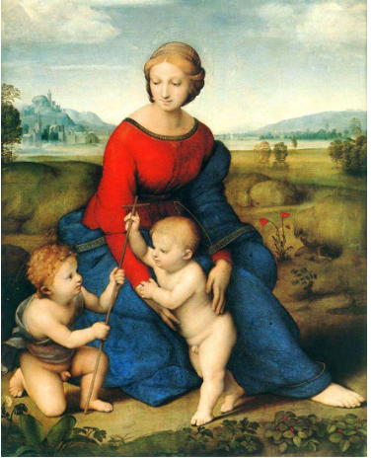
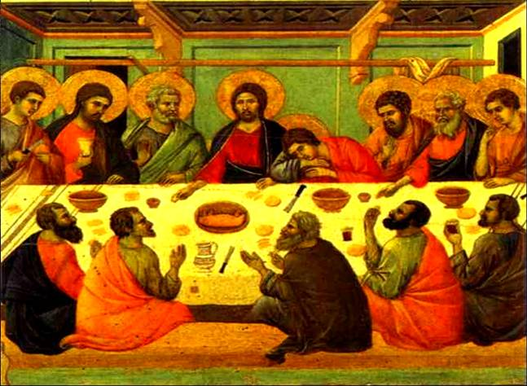
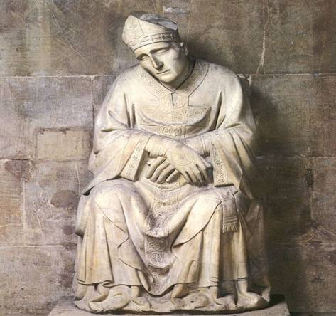
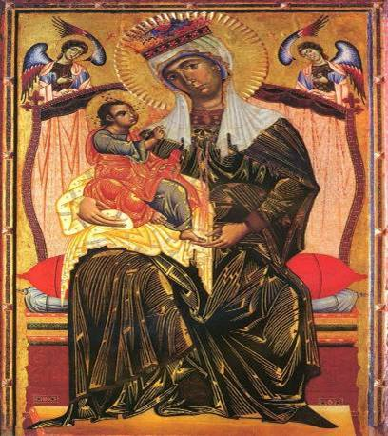
（2）全盛：意大利“美术三杰”——达·芬奇、米开朗琪罗和拉斐尔
佳作欣赏
人物 |  | 代表作 | 思想
美术 三 杰 | 拉斐尔 | 《西斯廷圣母》 | 描绘现实生活，展现人的内心世界
 | 米开朗琪罗 | 《大卫》
 | 达•芬奇 | 《蒙娜丽莎》 《最后的晚餐》
描绘现世生活，展现人物的内心世界。
中世纪呆板僵硬的风格
特点：运用高超的艺术表现手法，突破了中世纪呆板僵硬的风格，描绘现
世生活，展现人物的内心世界。

Slide 7
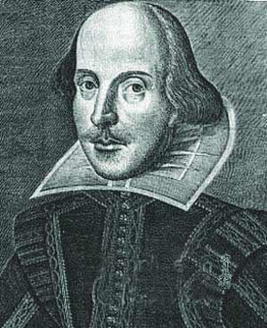
（3）扩展：15世纪后期，扩展到欧洲各地
英国莎士比亚的作品《哈姆雷特》《李尔王》等，充分体现了人文主义的政治理想和道德观念。
人是一件多么了不起的杰作！多么高贵的理性！多么伟大的力量！多么优美的仪表！多么文雅的举动！在行为上多么像一个天使！在智慧上多么像一个天神！宇宙的精华！万物的灵长！ ——《哈姆雷特》
莎士比亚
欧洲其他国家
波兰 | 哥白尼 | 天文学家
德意志 | 开普勒 | 天文学家
英国 | 莎士比亚 | 戏剧家
 | 培根 | 科学家、思想家
法国 | 拉伯雷 | 作家
 | 笛卡尔 | 数学家
意大利 | 布鲁诺 | 思想家
 | 伽利略 | 天文、物理学家
西班牙 | 塞万提斯 | 作家

Slide 8
（四）文艺复兴的影响：
文艺复兴……打破了中世界神学桎梏，使文化的各个领域从蒙昧主义、禁欲主义和神秘主义的枷锁中解放出来，创造了远比中世纪更多、更绚丽多彩的成就。
——康天意《文明的狂飙疾进时代》
在复古与创新的大潮中，艺术与科学在以各自的方式表达着对自然界的热爱。近代科学一定程度上正是在这种复兴古代和热爱自然的双重作用下发现了世界与人。
——王荣江《西方科学与人文精神发展的历史关系及其启示》
文艺复兴把人们的注意力由对神的崇拜转移到对人的认识上来，开始把人与神提到了并重的地位。 ——雅各布·布克哈特《意大利文艺复兴时期的文化》
文艺复兴在一定程度上冲击了封建秩序，解放了被压抑和禁锢的人性，使人们开始关注人本身与现实世界，解放了人们的思想。是西欧近代第一次思想解放运动，是近代史的开端之一。
冲击封建秩序
摆脱宗教禁锢
彰显人性价值
追求现世幸福

Slide 9
二、打破神学枷锁——宗教改革（16世纪，以德意志为中心）
概念：宗教改革是16世纪新兴资产阶级掀起的一场在宗教外衣掩饰下的反封建统治和罗马神权统治的思想政治运动，也是各国反对天主教会的社会运动。
1、背景：
材料：四分五裂的德意志，教会十分猖獗，它一方面阻挠统一，一方面把德意志作为重要的搜括对象。流入罗马教廷的财富每年达30万金币，人们称德意志为“教皇的奶牛”。 1517年，通过行贿当上大主教的亚尔伯特为了偿还行贿欠下的巨款，自愿充当教皇的代理人，在德意志推销“赎罪券”。他宣扬道，只要支付金钱，就可以被上帝赦免本人和死去的亲属的罪孽，死者的灵魂就能升入天堂。
根据材料并结合所学知识，分析德意
志宗教改革的背景
（1）根本原因：德国资本主义的发展
（2）思想基础：文艺复兴和人文主义的推动
（3）导火线：罗马教廷兜售赎罪券

Slide 10
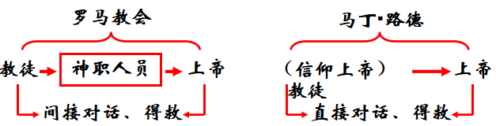
2、开端：1517年，马丁·路德《九十五条论纲》
信徒得救一不靠教皇，二不靠圣礼，只有靠终生‘悔改’基督教的正道”。
每一个基督教徒，只要感觉到自己真诚悔罪，就是不买赎罪券，也同样可得以赎罪或全部免罪”。
无论是传教士、神父，或是教皇，和其他基督教徒并无不同之处，并非自成团体，或是高于其他教徒之上的。
罗马教廷只管信仰上的事，至于财产、金钱、生命等事务应由政府处理，皇权应该名副其实。
——马丁·路德
因行称义
主张： 路德认为人的灵魂获救靠自己；
上帝面前人人平等；
主张建立独立的民族教会和廉俭教会；
力主用民族语言进行宗教活动。
因信称义
他打破了对权威的信仰，是因为他树立了信仰的权威。他把僧侣（神职人员）变成了俗人，是因为他把俗人变成了僧侣。 ——马克思

Slide 11
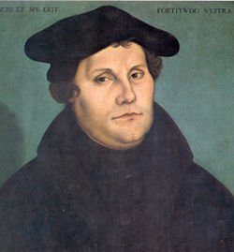
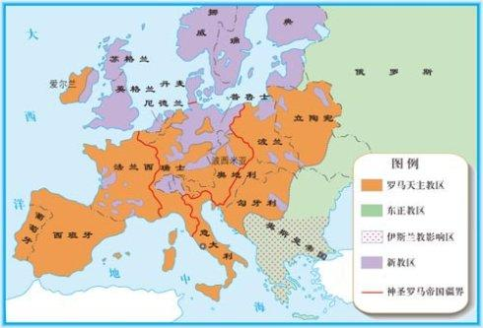
影响：德国宗教改革确定了“教随国定”原则；形成了路德派新教，并在德国
取得合法地位
3、扩展：
新教势力， 路德派，加尔文派（瑞士）和英国的国教影响最大。
马丁·路德

Slide 12
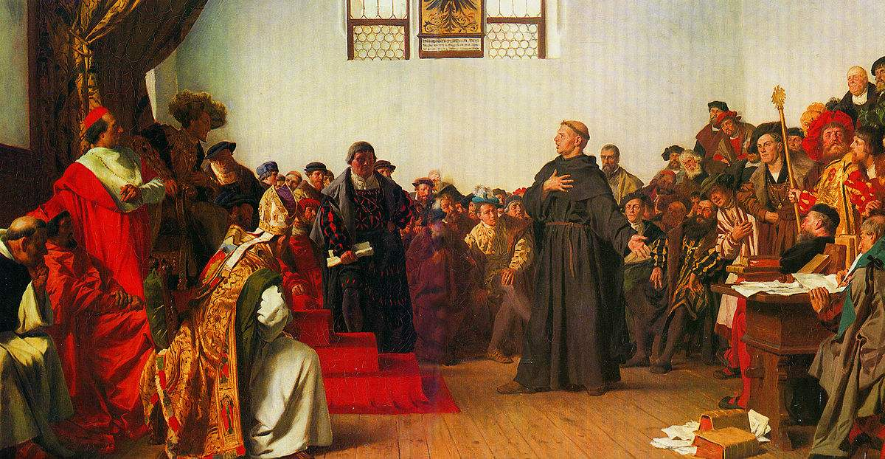
4、影响：
材料：宗教改革有助于西欧文明的现代化。当时，识字率提高，思想十分活跃；民众觉醒和参政的程度是欧亚大陆其他地区无法比拟的。世俗当局控制着神职人员的任命和教会的财务。宗教改革的直接和决定性的遗产是权力由教会向政府的转移。——斯塔夫里阿诺斯《全球通史》
根据材料并结合所学知识，分析德意志宗教改革的影响。
（1）进一步解放了人们的思想，传播发展人文主义，有利于欧洲资本主义经济发展
（2）推动文化教育事业
（3）推动了欧洲民族国家的形成

Slide 13
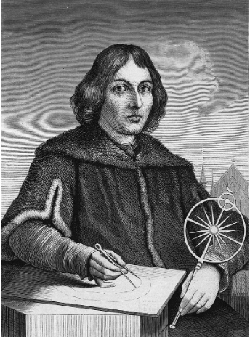
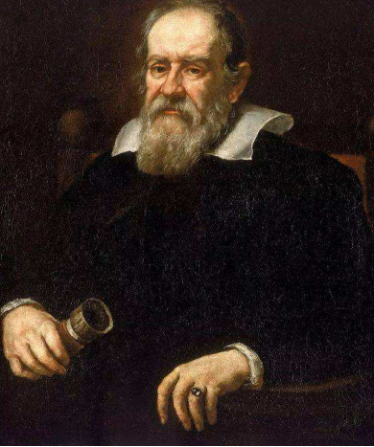
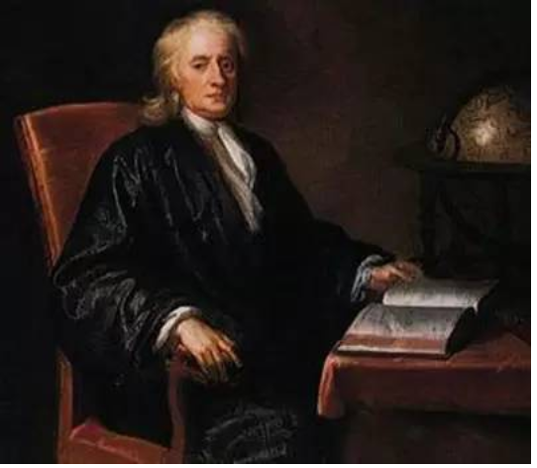
三、仰望耀眼星空——科学革命（ 16—17世纪 ）
科学革命：16—17 世纪，欧洲的自然科学研究取得重大突破，近代科学兴起。
哥白尼
“日心说”
伽利略
“把实验引进力学”
牛顿
“万有引力定律”

Slide 14
1、背景：文艺复兴和宗教改革的深入发展，人们对自然界的认识也产生了革命性变化。
2、成就：
人物 | 成就 | 备注
哥白尼（波兰） |  | 成就：
牛顿（英国） |  | 成就：
布鲁诺（意大利） | 坚定维护“日心说” | 结果：被罗马教廷宣称为“异教徒”，烧死于罗马
伽利略（意大利） | 利用天文观测证实“日心说” | 结果：被教廷判处终生监禁
提出“日心说”
建立起一种新的宇宙观
万有引力定律
确立较为完整的力学体系，为近代物理学的发展奠定基础
3、近代科学建立的意义
①科学革命形成了重视经验和事实的理性化思维方式，确立了通过观察、实验、分析、归纳和综合等基本途径发现自然规律的科学方法。
②科学革命促进了思想解放，有助于进步史观的形成和唯物论与辩证法思想的发展，推动了科学世界观的形成。

Slide 15
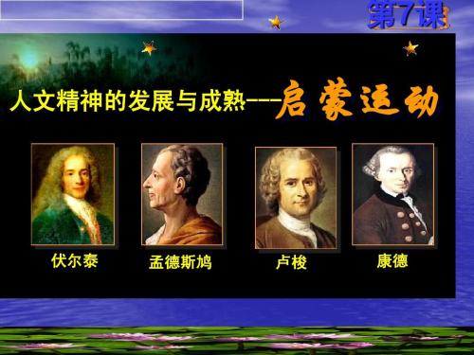

四、捍卫理性自由——启蒙运动
17、18世纪欧洲资产阶级在思想领域里展开的反对封建专制统治和教会思想束缚的思想解放运动被称为启蒙运动
“启蒙”一词，法文原意为光明、智慧。启蒙运动就是以理性和科学的光芒，驱散蒙昧、迷信、宗教狂热和专制统治带来的黑暗，照亮人们精神世界的思想解放运动。
亚当.斯密

Slide 16
1、背景：
根据材料并结合所学知识，分析启蒙运动产生的背景
材料一：17、18世纪，西欧的资本主义已经有了较大发展，新兴资产阶级的力量日益壮大，他们掌握了越来越雄厚的经济力量，但是封建专制制度严重阻碍了资本主义的进一步发展，资产阶级要结束封建专制制度，资产阶级首先必须做好舆论准备。
材料二：在这一时期，科学技术有了突飞猛进的发展，新的自然科学理论为人们提供了新的思想武器。自然科学的发展使人们认识到人类是可以征服自然的，也可以推动人类社会自身的不断前进。
材料三：文艺复兴解放了人的思想，宗教改革打破了天主教神学的思想禁锢，越来越多的人不再被经院哲学所束缚，他们相信社会是不断进步的。在此基础之上出现了启蒙运动。
经济基础：17、18世纪资本经济不断发展。(根本原因)
阶级基础:资产阶级力量日益壮大，要求摆脱专制王权和教会的思想束缚。
科学基础：近代自然科学突飞猛进的发展，提供了锐利的思想武器。
思想基础：文艺复兴和宗教改革促进了人们思想的解放。

Slide 17
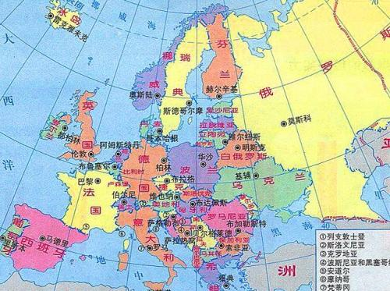
2、兴起和发展
（1）17世纪，英国出现早期启蒙思想。霍布斯、洛克等
（2）18世纪，法国成为启蒙运动的中心，伏尔泰、孟德斯鸠、卢梭。
（3）18世纪后期，启蒙运动达到高潮，并扩展到欧洲其他国家及北美地区。英国的亚当.斯密，德国的康德
“理性”是启蒙运动的精神内核。强调独立思考与自主精神。启蒙思想家认为判断是非的标准是人的理性。他们相信进步，相信在科学和教育的作用下，社会将趋于完美。他们对未来社会提出了一些基本的政治思想，如天赋人权、平等、自由、法制、权力制衡等，他们都批判君主专制。
3、精神内核：理性主义
4、政治主张：天赋人权、平等、
自由、法治、权力制衡等。

Slide 18
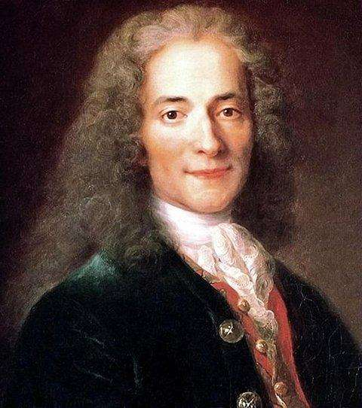
5、代表人物及思想主张
（1）伏尔泰:天赋人权，自由平等；寄希望于开明君主，建立君主立宪制
自由就是试着去做人的意志绝对必然要求的事情的那种权利。自由是人人享有的一种天赋权利,不应受到任何侵犯,这种天赋人权只受法律支配。平等则意味着反对等级制度和封建特权,人人生而平等。
一个受人尊敬而富裕的国王，有无限的权力做好事，却无力为非作歹，当了一个自由、强盛、擅长经商、又很开明的国家首领。一边是贵族重臣，一边是城市代表，与国君共分立法之权。 ——伏尔泰
伏尔泰是十八世纪法国资产阶级启蒙运动的泰斗，被誉为"法兰西思想之王"、"法兰西最优秀的诗人"、"欧洲的良心"。

Slide 19
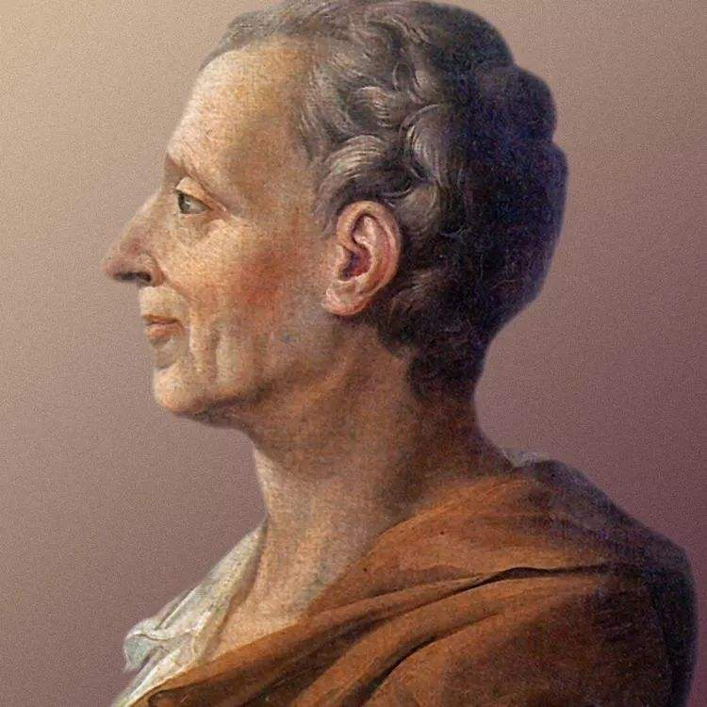
（2）孟德斯鸠:强调立法、司法、行政三权分立，相互监督、制约平衡、国家政体：君主立宪制
绝对的权力将导致绝对的腐败。
要防止滥用权力，就必须以权力制约权力。
当立法权和行政权集中在同一个人或同一个机关之手，自由便不复存在了……；如果司法权和立法权合而为一，则将对公民的生命和自由施行专断的权利，因为法官就是立法者。如果司法权同行政权合而为一，法官便将握有压迫着的力量。 ——孟德斯鸠
孟德斯鸠是一位百科全书式的学者。在学术上得到了很高的荣誉。曾被选为波尔多科学院院士、法国科学院院士、英国皇家学会会员、柏林皇家科学院院士。

Slide 20
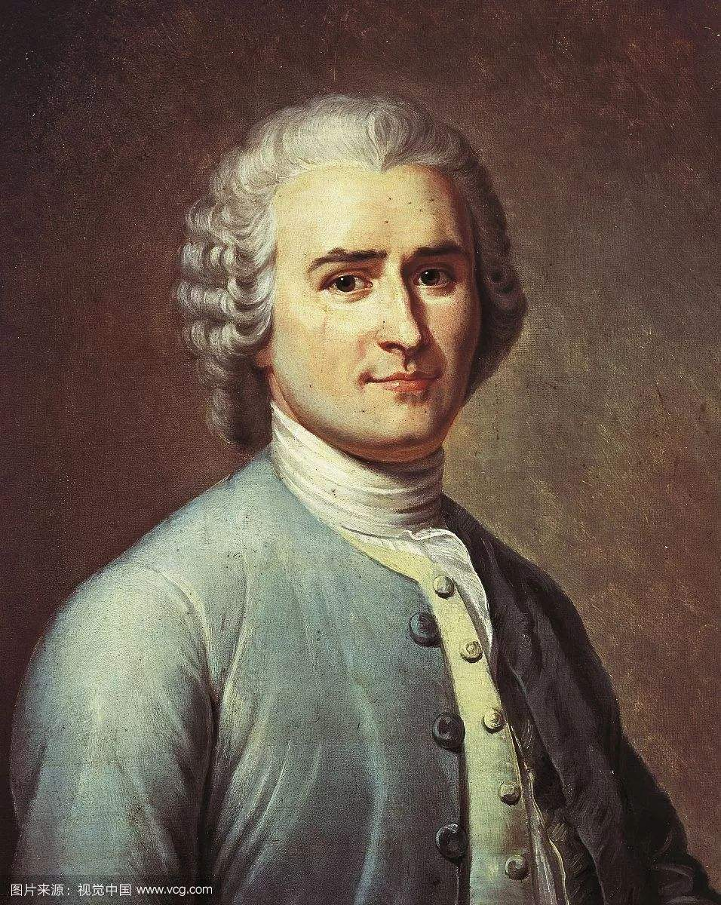
（3）卢梭：社会契约、主权在民和直接民主制—实行民主共和制
人民应自由订立社会契约，组成国家。社会契约就是共同意志的体现，代表所有人的权利和自由。
这是至高无上的人民主权，不可侵犯，不得转让，不受限制，不准分割。……政府官员只是人民委派的工作人员，不享受特权。
统治者的权力来自同人民签订的契约，如果他违反了民意，人民就有权推翻他，重建符合人民利益的契约，创立民主共和国。
正如主权是不能转让的一样，同理，主权也是不能代表的。 ——卢梭
德国文学家歌德:伏尔泰结束了一个旧时代，而卢梭开创了一个新时代。与伏尔泰、孟德斯鸠合称"法兰西启蒙运动三剑侠"。

Slide 21
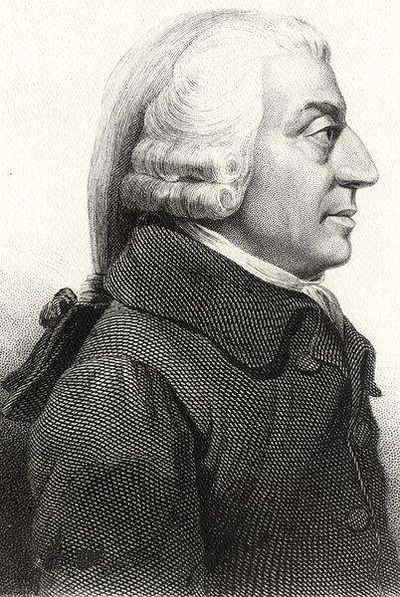
（4）英国亚当·斯密“现代经济学之父”：他认为劳动是财富的源泉和衡量价值的尺度，主张自由竞争。
亚当斯密认为，国民财富的增加主要有两条途径和一个保障：
途径之一是提高劳动生产率，它主要依赖于分工的深化和市场交换过程的顺畅；二是增加劳动者人数，而这又依赖于资本积累和适当的资本运用。
在这个过程中，坚持经济自由、充分发挥市场这只“看不见的手”的作用、取消政府的不适当干预、让经济活动依其天然秩序运行是最根本的制度保障。
马克思：“亚当·斯密第一次对政治经济学的基本问题作出了系统的研
究，创立了一个完整的理论体系”。

Slide 22
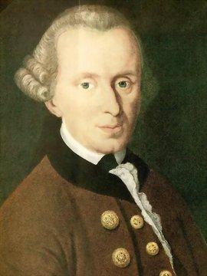
（5）德国康德（集大成者）：认为人应该独立思考，理性判断，主张民主、自由、平等。
有两种东西,我对它们的思考越是深沉和持久,他们在我心灵中唤起的赞叹和敬畏就会越来越历久弥新,一是我们头顶浩瀚灿烂的星空,一是我们心中崇高的的道德法则。
我们的时代是一个批判的时代,一切事物都必须接受批判。
人不是他人的工具，而是自身的目的。
自由即自律。 ——康德
康德是德国伟大的哲学家，德国哲学革命的旗手和德国古典哲学的创始人。康德以他的批判性哲学为基础，提出了人是目的而非手段，实现了将人从单纯因果必然性的束缚下解放出来，完成古典法哲学向现代法哲学转变和发展史上革命性变革。

Slide 23
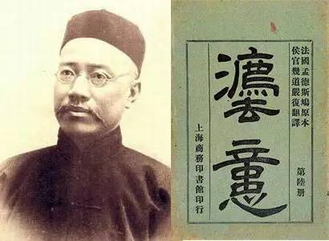
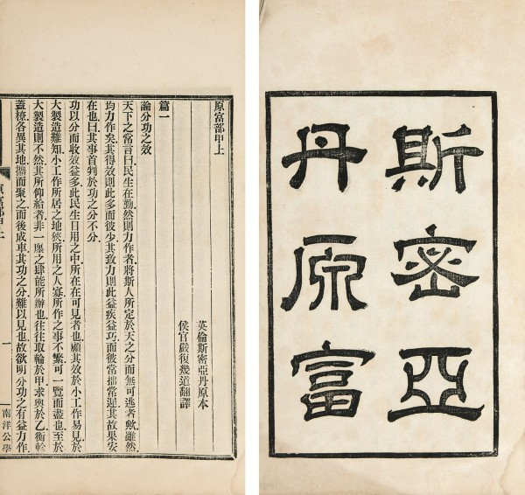
6、历史意义
思想解放
（1）启蒙运动进一步解放了人们的思想，为资本主义制度的建立作了理论准备和舆论宣传。为资产阶级革命提供了思想武器
（2）启蒙运动，直接推动了美国独立战争和法国大革命，有助于在这些国家建立资产阶级统治。。
（3）启蒙思想也成为殖民地半殖民地人民争取民族独立的精神武器。
社会转型
精神财富
法国国王路易十六在押上断头台前恍然大悟：“原来是伏尔泰、卢梭亡了法国！”
美国第三任杰斐逊宣布每个人都有两个祖国： “他自己的国家和法国。”
思想解放是社会变革的先导
严复与他的作品《法意》、《原富》

Slide 24

西欧的思想解放运动
资本主义制度的确立
14世纪
16世纪
17世纪
18世纪
19世纪
文艺复兴
（人文主义、生活自由）
宗教改革
（人文主义、信仰自由）
启蒙运动
（理性主义、政治自由）
科学革命
（16世纪——17世纪）
思想解放推动科学进步，科学进步进一步促进思想解放。

